Slide 1
MGS
Money Growth System
תוכנית הלימודים המלאה
עמית ואליאב מלכה · הדרך שלכם לחופש כלכלי
1

Slide 2
MGS
תוכנית הלימודים
מודול 0 · ההקדמה
0
למה בחרנו בדרך הזו
מודול 1 · היסודות
1
שוק ההון · אינפלציה · ריבית דריבית
מודול 2 · האסטרטגיה
2
S&P 500 · Nasdaq · SCHD · Bitcoin
מודול 3 · הפרקטיקה
3
ברוקר · מחשבון MGS · הזרקת הון
מודול 4 · חופש כלכלי
4
חוק 4% · תזרים · פרישה מוקדמת
מודול 5 · אוטומציה
5
מיסוי · שגר ושכח · קהילת ליווי
2

Slide 3
מודול 0
ההקדמה
למה בחרנו בדרך הזו
3

Slide 4
MGS
נעים להכיר — החזון של משפחת מלכה
שיעור 0.1
עמית ואליאב, הורים ל-4 — החלטנו שאנחנו לא מחכים לגיל 67
הפרדנו בין ״כסף של עבודה״ לבין ״כסף של עתיד״
בנינו מערכת שעובדת לבד — 15 דקות בחודש ותו לא
החופש שלנו: להיות ביחד בבית, לגדל את הילדים בשקט
ולהיות במקום שבו אפשר לתת לאחרים — לא רק לשרוד
4

Slide 5
MGS
מפת הדרכים של הקורס
שיעור 0.2
01 נלמד את השפה
02 נבחר את הנכסים
03 נקים את המערכת
04 נתכנן חופש כלכלי
05 שגר ושכח
מושגי יסוד
שוק ההון מאפס
4 נכסים שבונים
אימפריה
ברוקר + מחשבון
MGS הבלעדי
חוק ה-4%
ופרישה מוקדמת
15 דקות בחודש
זה הכול
בלי אנגלית · בלי מתמטיקה · בלי ניסיון קודם · רק רצון ו-15 דקות בחודש
5

Slide 6
מודול 1
היסודות
השפה החדשה שלכם
6

Slide 7
MGS
בורסה ושוק ההון — מאפס
שיעור 1.1
שוק ההון
מניה
מדד (Index)
ETF — תעודת סל
זו לא הימורים — זו שותפות.
כשאתם קונים מניה של אפל,
אתם שותפים שלהם.
כשהם מרוויחים — אתם מרוויחים.
חלק מבעלות על חברה.
אם יש מיליון מניות ואתם
מחזיקים 100 — אתם בעלים
של 0.01% מהחברה.
סל של מאות חברות ביחד.
S&P 500 = 500 החברות
הגדולות בארה״ב.
פיזור סיכון אוטומטי.
קונים מניה אחת בלבד
ומקבלים חשיפה למאות חברות.
בלי לבחור מניות בעצמכם.
הכלי המרכזי של MGS.
עם ETF לא צריך לבחור מניות. קונים את כל השוק בלחיצת כפתור.
7

Slide 8
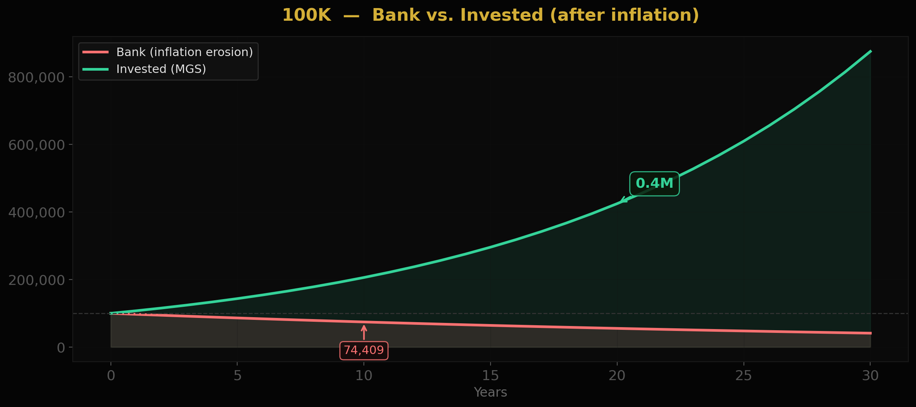
MGS
למה MGS — ולמה דווקא עכשיו?
שיעור 1.2
הכסף שלכם נשחק
₪100,000 בבנק היום
= ₪74,400 בכוח קנייה
תוך 10 שנים בלבד
כוחו של זמן
להתחיל היום ב-₪1,000
עדיף על להתחיל בעוד שנה ב-₪5,000
ריבית דריבית לא מחכה לאף אחד.
8

Slide 9
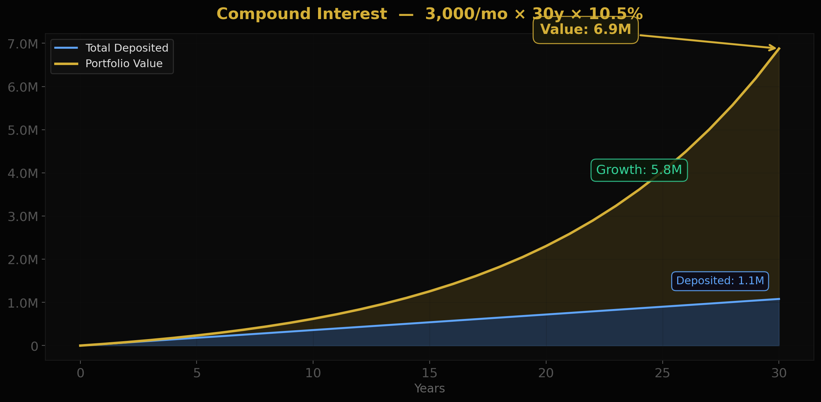
MGS
ההוכחה: הכוח של ריבית דריבית
₪3,000 בחודש
הפקדה קבועה × 30 שנה
בתשואה ממוצעת של 10.5%
סה״כ הפקדות: ₪1.08M
רק את הכסף שהכנסתם.
השאר — ריבית דריבית.
שווי תיק: ₪7.3M+
הרווח נוצר מעצמו.
הזמן עושה את העבודה.
9

Slide 10
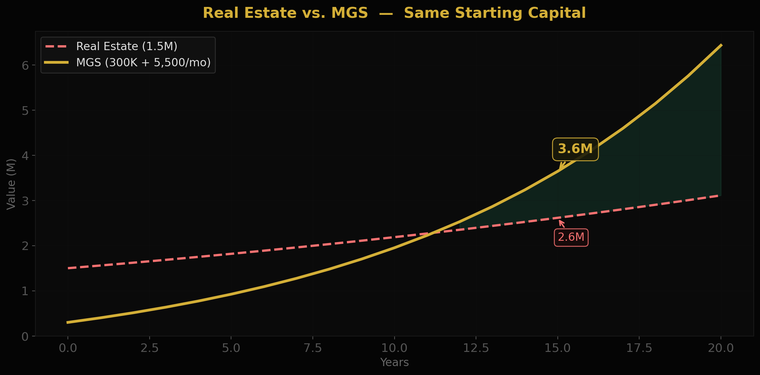
MGS
MGS מול נדל״ן — השוואה אמיתית
שיעור 1.3
נזילות
נדל״ן: חודשים למכירה
MGS: גישה מיידית תוך דקות
הון התחלתי
נדל״ן: מקדמה של ₪300,000+
MGS: אפשר להתחיל מ-₪1,000
ניהול שוטף
נדל״ן: שעות של כאבי ראש
MGS: 15 דקות בחודש — נקודה
התיק שלכם הוא ״הנדל״ן הדיגיטלי״ — בלי שוכרים, בלי תיקונים, בלי משכנתא
10

Slide 11
מודול 2
האסטרטגיה
הנכסים שמרכיבים את האימפריה
11

Slide 12
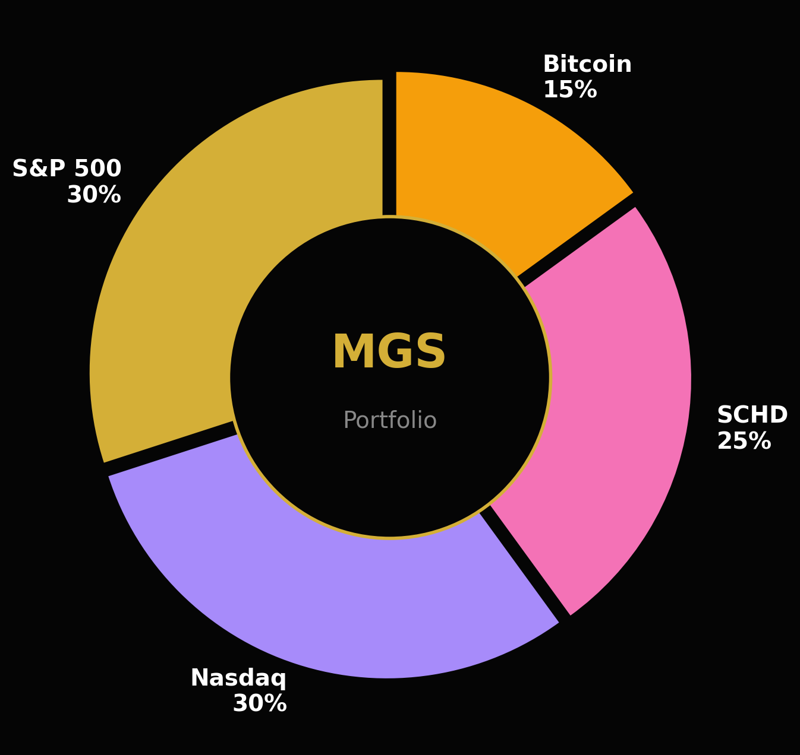
MGS
הקצאת הנכסים של MGS
S&P 500 — 30%
500 החברות הכי גדולות בעולם
VOO / SPY / IVV
Nasdaq — 30%
טכנולוגיה, חדשנות, עתיד
QQQ / QQQM
SCHD — 25%
דיבידנדים — ההכנסה הפסיבית שלכם
SCHD / VYM / DGRO
ביטקוין — 15%
נכס הרזרבה הדיגיטלי
IBIT / FBTC
12

Slide 13
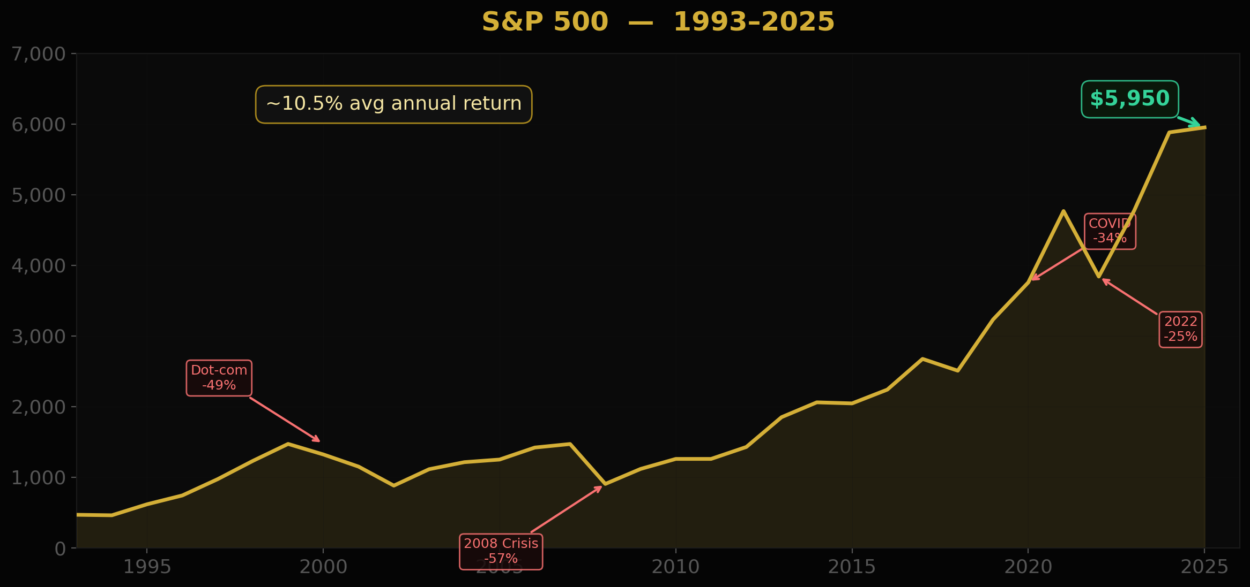
MGS
מנוע הצמיחה — 30 שנות הוכחה
שיעור 2.1
תשואה ממוצעת
~10.5% בשנה
לאורך 30 שנה
החברות שלכם
Apple · Microsoft
Amazon · Google
Nvidia · Meta
60% מהתיק
S&P 500 + Nasdaq
= המנועים שלכם
13

Slide 14
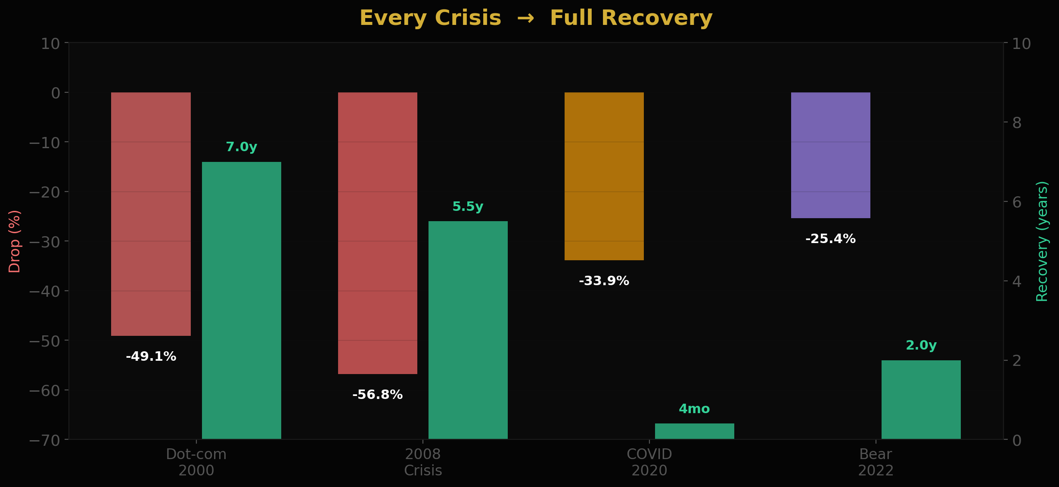
MGS
ההוכחה: השוק תמיד חוזר — תמיד
משבר 2008
ירד 57% — התאושש תוך 5.5 שנים.
מי שקנה בתחתית — הכפיל.
קורונה 2020
ירד 34% — חזר תוך 5 חודשים!
ההתאוששות הכי מהירה בהיסטוריה.
המסקנה
כל ירידה הייתה הזדמנות קנייה.
מי שנשאר — תמיד הרוויח.
בהיסטוריה של שוק ההון, אף משקיע לטווח ארוך לא הפסיד כסף בתקופה של 15+ שנים.
14

Slide 15
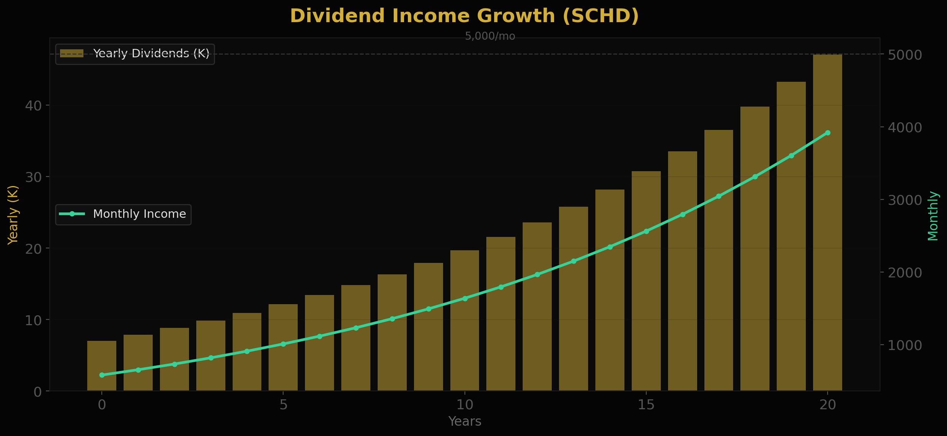
MGS
״השכירות החודשית״ שלכם — דיבידנדים
שיעור 2.2
מה זה SCHD?
תעודת סל שמחלקת כסף
כל רבעון — לחשבון שלכם.
תשואה: ~3.5% בשנה
צמיחת דיבידנד: ~10% בשנה
למה זה מדהים?
מקבלים מזומן — בלי למכור כלום.
ההכנסה גדלה כל שנה.
כמו שכירות, רק בלי שוכרים.
25% מהתיק
מנוע ההכנסה הפסיבית שלכם.
15

Slide 16
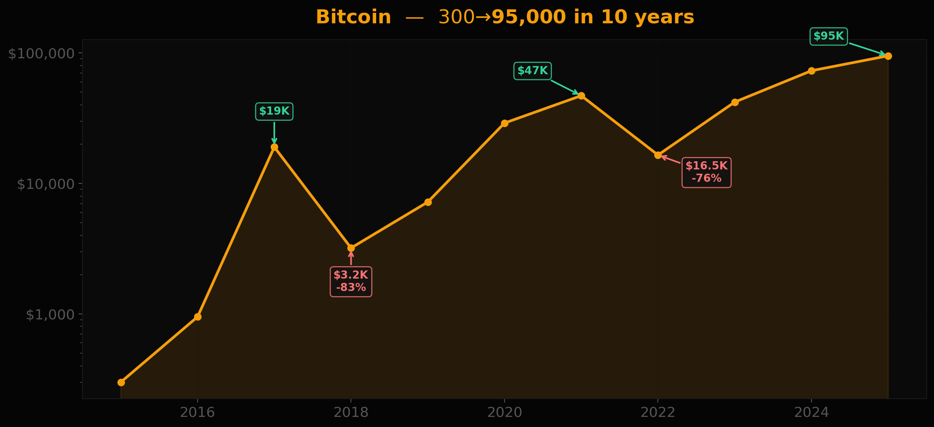
MGS
נכס הרזרבה — ביטקוין
שיעור 2.3
מ-$300 ל-$95,000
ב-10 שנים.
הנכס שהפך לרזרבה עולמית.
למה רק 15%?
מספיק ליהנות מצמיחה.
לא יותר מדי — כדי לא לסכן.
גיוון חכם
לא תלוי בממשלות.
הגנה בתרחישים קיצוניים.
16

Slide 17
מודול 3
הפרקטיקה
מקימים את המערכת
17

Slide 18
MGS
הבית של הכסף שלכם — Colmex Pro
שיעור 3.1
01 פתיחת חשבון
02 עמלות VIP
03 הפקדה ראשונה
04 הקנייה הראשונה
מדריך טכני מלא
שלב אחרי שלב
עם צילומי מסך
עמלות מופחתות
בלעדי לתלמידי MGS
חיסכון אדיר לאורך שנים
העברה בנקאית פשוטה
מאובטחת לחלוטין
תוך דקות ספורות
רכישת ה-ETF הראשון
עם ליווי אישי שלנו
צעד אחרי צעד
לא לבד — אנחנו מלווים אתכם בכל שלב. נציג אישי זמין לכל שאלה.
18

Slide 19
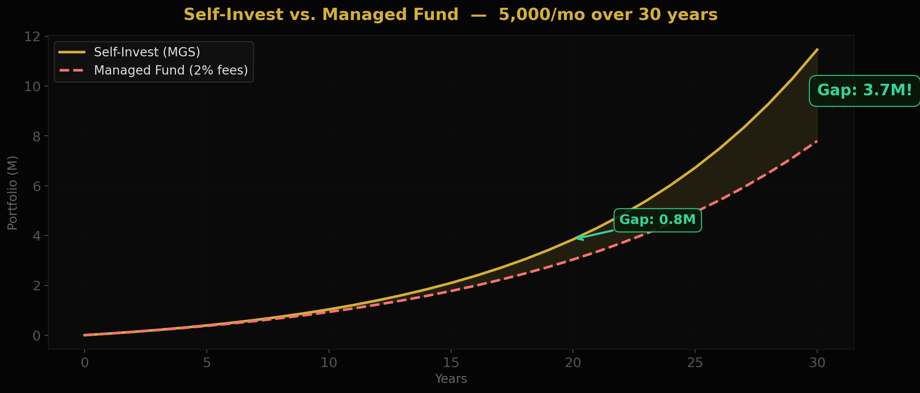
MGS
למה להשקיע לבד? ההוכחה במספרים
דמי ניהול 2%
נשמע מעט?
לאורך 30 שנה זה מאות
אלפי שקלים מהכיס שלכם.
עם MGS
משקיעים לבד.
אותה תשואה — בלי לשלם
לאף אחד על הדרך.
ההפרש
עשרות אלפים אחרי 20 שנה.
מאות אלפים אחרי 30.
הכסף שנחסך בדמי ניהול — נשאר אצלכם וממשיך לצמוח.
19

Slide 20
MGS
מערכת MGS — המחשבון הבלעדי
שיעור 3.2
לוח בקרה חי
הזרקת הון
סימולציה עתידית
מעקב דיבידנדים
הזינו את הנתונים שלכם
ותראו בדיוק איפה אתם
עומדים — בלחיצה אחת.
שיטה חכמה לאיזון התיק
בלי לשלם מס מיותר.
פשוט ויעיל.
מריצים תחזית
לפי תרחישים שונים.
רואים את העתיד שלכם.
רואים כמה הכנסה פסיבית
נכנסת כל חודש.
ההכנסה שרק גדלה.
מחשבון שפיתחנו בעצמנו — לא קיים בשום מקום אחר. בלעדי לתלמידי MGS.
20

Slide 21
מודול 4
הדרך לחופש כלכלי
מתי ואיך מגיעים לשם
21

Slide 22
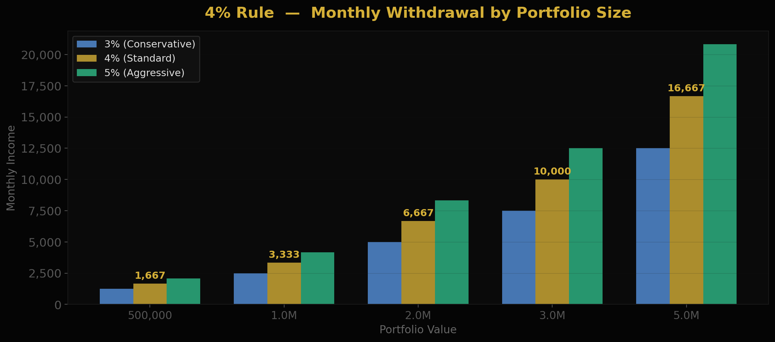
MGS
חוק ה-4% — מתי אפשר להפסיק לעבוד?
שיעור 4.1
מה זה חוק ה-4%?
מושכים 4% בשנה מהתיק.
הכסף לא ייגמר לעולם.
זה הכלל שאומר לכם:
״הגעתם. אתם חופשיים.״
דוגמה פשוטה
תיק של ₪3,000,000
= ₪10,000 כל חודש
הכנסה פסיבית.
בלי לגעת בקרן.
הכסף ממשיך לצמוח.
22

Slide 23
MGS
לחיות מהתזרים — הכסף עובד בשבילכם
שיעור 4.2
שלב 1 צמיחה
שלב 2 מעבר
שלב 3 חופש
שנים 1–10
להפקיד בעקביות.
לתת לריבית דריבית
לעשות את העבודה.
שנים 10–15
להתחיל להעביר
חלק מהנכסים לדיבידנדים.
הכנסה פסיבית ראשונה.
שנה 15+
הרווחים מהתיק
מכסים את כל ההוצאות.
חופש כלכלי מלא.
המטרה: שהכסף יעבוד בשבילכם — ולא אתם בשבילו.
23

Slide 24
מודול 5
אוטומציה וסיכום
שגר ושכח
24

Slide 25
MGS
מיסוי ובירוקרטיה — בעברית פשוטה
שיעור 5.1
מס רווח הון: 25% על הרווח בלבד — לא על מה שהפקדתם
משלמים רק כשמוכרים. כל עוד לא מכרתם — אין מס. פשוט.
הברוקר מנפיק דוח שנתי — מעבירים לרואה חשבון וזהו
הכול מוסבר בעברית פשוטה, בלי ז׳רגון מקצועי
25

Slide 26
MGS
שגרת ״שגר ושכח״
שיעור 5.2
פעם בחודש 15 דקות
פעם ברבעון 5 דקות
פעם בשנה 30 דקות
נכנסים למערכת MGS.
בודקים את ההקצאה.
מפקידים לפי ההמלצה.
סיימתם.
בודקים שדיבידנדים נכנסו.
מסתכלים על הצמיחה.
מחייכים.
דוח שנתי לרואה חשבון.
בדיקת יעדים.
עדכון קל אם צריך.
לא צריך לבדוק כל יום. לא צריך להילחץ. המערכת עובדת — אתם חיים.
26

Slide 27
MGS
סיכום — יוצאים לדרך
שיעור 5.3
למדתם את השפה
✓
מניה · מדד · ETF — עכשיו אתם מבינים
בחרתם את הנכסים
✓
S&P 500 · Nasdaq · SCHD · ביטקוין
הקמתם את המערכת
✓
ברוקר VIP + מחשבון MGS הבלעדי
תכננתם את החופש
✓
חוק ה-4% + מעבר הדרגתי לדיבידנדים
שגר ושכח
✓
15 דקות בחודש — ותו לא. הכסף עובד לבד.
ברכת הדרך מאיתנו — אתם מוכנים. הצטרפו לקהילת MGS והתחילו את המסע.
27

Slide 28
MGS
מה מקבלים בקורס MGS?
15 שיעורי וידאו
מערכת MGS בלעדית
נציג אישי
הדרכה צעד אחרי צעד
מאפס ועד שגר ושכח
מחשבון שפיתחנו בעצמנו
לא קיים בשום מקום אחר
ליווי צמוד בכל שאלה
תמיד יש למי לפנות
קהילת MGS סגורה
עמלות VIP בברוקר
גישה לכל החיים
קהילה של תלמידים בלבד
שיתוף ידע ותמיכה
חיסכון של מאות אלפי ₪
לאורך שנות ההשקעה
כולל כל העדכונים
ותכנים חדשים שייצאו
28

Slide 29
MGS
Money Growth System
המסע לחופש כלכלי מתחיל כאן
עמית ואליאב מלכה
אין באמור ייעוץ השקעות. כלי חינוכי בלבד. השקעה בשוק ההון כרוכה בסיכון.
29

